Slide 1
DOPRAVA
Registrační číslo projektu: CZ.1.07/1.1.38/02.0025
Název projektu: Modernizace výuky na ZŠ Slušovice, Fryšták, Kašava a Velehrad
Tento projekt je spolufinancován z Evropského sociálního fondu a státního rozpočtu České republiky.
Z_153_Hospodářství_Doprava
Autor: Mgr. Helena Nováková
Škola: Základní škola Slušovice, okres Zlín, příspěvková organizace

Slide 2
Anotace:
Digitální učební materiál je určen pro seznámení žáků se základy učiva o dopravě a jejich základních pojmech
Materiál vysvětluje látku aktivní formou s možností zapojení žáků třídy do vyučovacího procesu
Je určen pro předmět zeměpis a ročník devátý

Slide 3
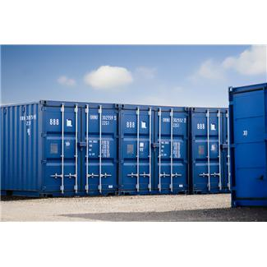
Co je hlavním obsahem činnosti v dopravě?
přemísťování ...
nákladů
osob

Slide 4
Co všechno je potřeba k uskutečnění dopravy?
dopravní .....
dopravní ....
dopravní ....
cesty
prostředky
zařízení

Slide 5
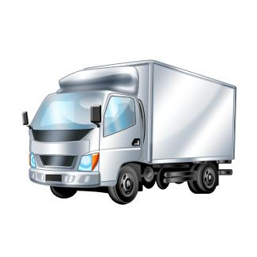
Podle druhu přepravy dělíme dopravu na:
OSOBNÍ
NÁKLADNÍ

Slide 6
Podle dopravních prostředků a dopravních cest dělíme dopravu na:
tzv. spoje
doprava el. energie
suchozemskou
železniční
námořní plavba
vodní
Vybarvěte stejnou barvou druh dopravy, který patří k jednotlivým kategoriím
letecká
vzdušnou
říční
silniční
doprava zpráv a informací
potrubní

Slide 7
Úkol: Spojte, co k sobě patří
dopravní síť
dopravní uzel
dopravní infrastruktura
místo, kde se koncentruje více druhů dopravy
dopravní síť spolu s dopravními uzly
silnice, dálnice, železnice apod.

Slide 8
A teď pár zajímavostí....

Slide 9
V jakém roce se vyrobil první automobil na území Česka?
1897
1997
2000

Slide 10
Kde sídlí největší český výrobce automobilů ŠKODA AUTO?
Mladá Boleslav
odpověď

Slide 11
Který výrobce automobilů sídlí v Kopřivnici?
TATRA
odpověď

Slide 12
Která z uvedených firem dříve vyráběla letadla?
AVIA
TATRA
ZETOR

Slide 13
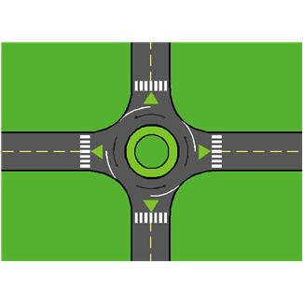
Zdroje obrázků:
http://office.microsoft.com

Slide 14
konec ;-)

